Slide 1

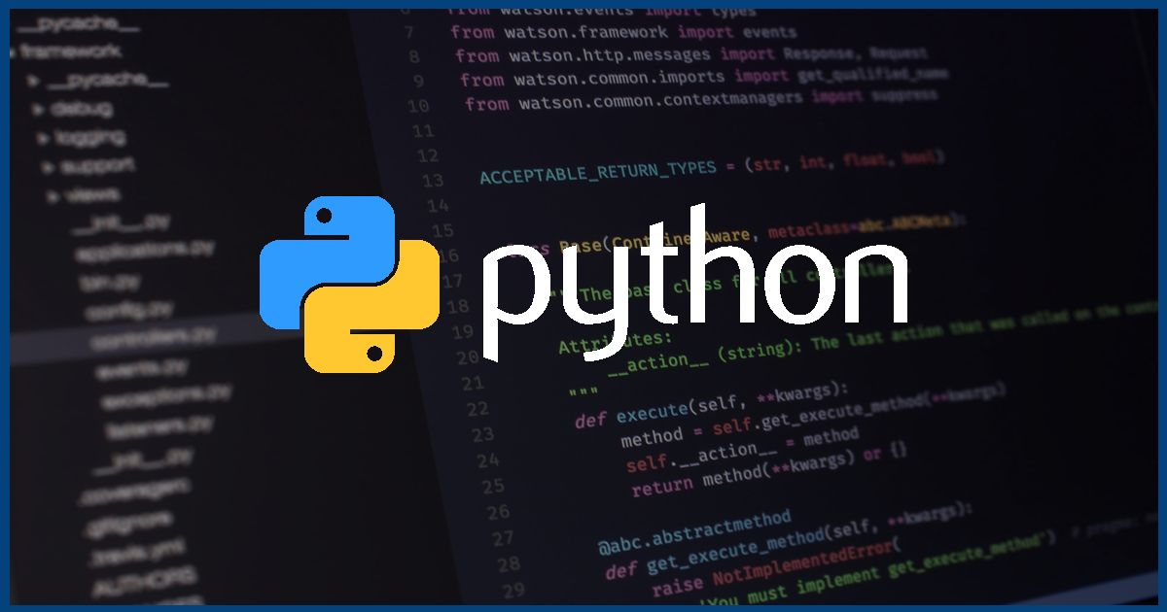
BẢO VỆ PROJECT CUỐI KHOÁ SIÊU NHÂN LÂP TRÌNH PYTHON – LEVEL 2

Slide 2

KIẾN THỨC – KỸ NĂNG

Slide 3

Kiến thức tổng quan
Phương pháp lập trình hàm
Xây dựng trò chơi Chiến binh không gian
Thư viện đồ họa turtle
Xây dựng project cuối khóa
Phương pháp Lập trình OOP
…

Slide 4
Lập trình chuyển động
Phần này có thể lồng ghép thêm hình ảnh câu lệnh hoặc hình ảnh sản phẩm của hs
Có thể hỏi để học sinh trả lời
…

Slide 5
Câu lệnh điều kiện
Phần này có thể lồng ghép thêm hình ảnh câu lệnh hoặc hình ảnh sản phẩm của hs
Có thể hỏi để học sinh trả lời
…

Slide 6
…
Phần này có thể lồng ghép thêm hình ảnh câu lệnh hoặc hình ảnh sản phẩm của hs
Có thể hỏi để học sinh trả lời
…

Slide 7
Kỹ năng
Lập trình hàm
Thuyết trình
Làm việc nhóm
Xây dựng ứng dụng với thư viện turtle
…

Slide 8
CÁC NHÓM THUYẾT TRÌNH SẢN PHẨM

Slide 9
Các nhóm thuyết trình sản phẩm
Nhóm 1: đề tài …
…
…
Nhóm 2: đề tài
…
…

Slide 10
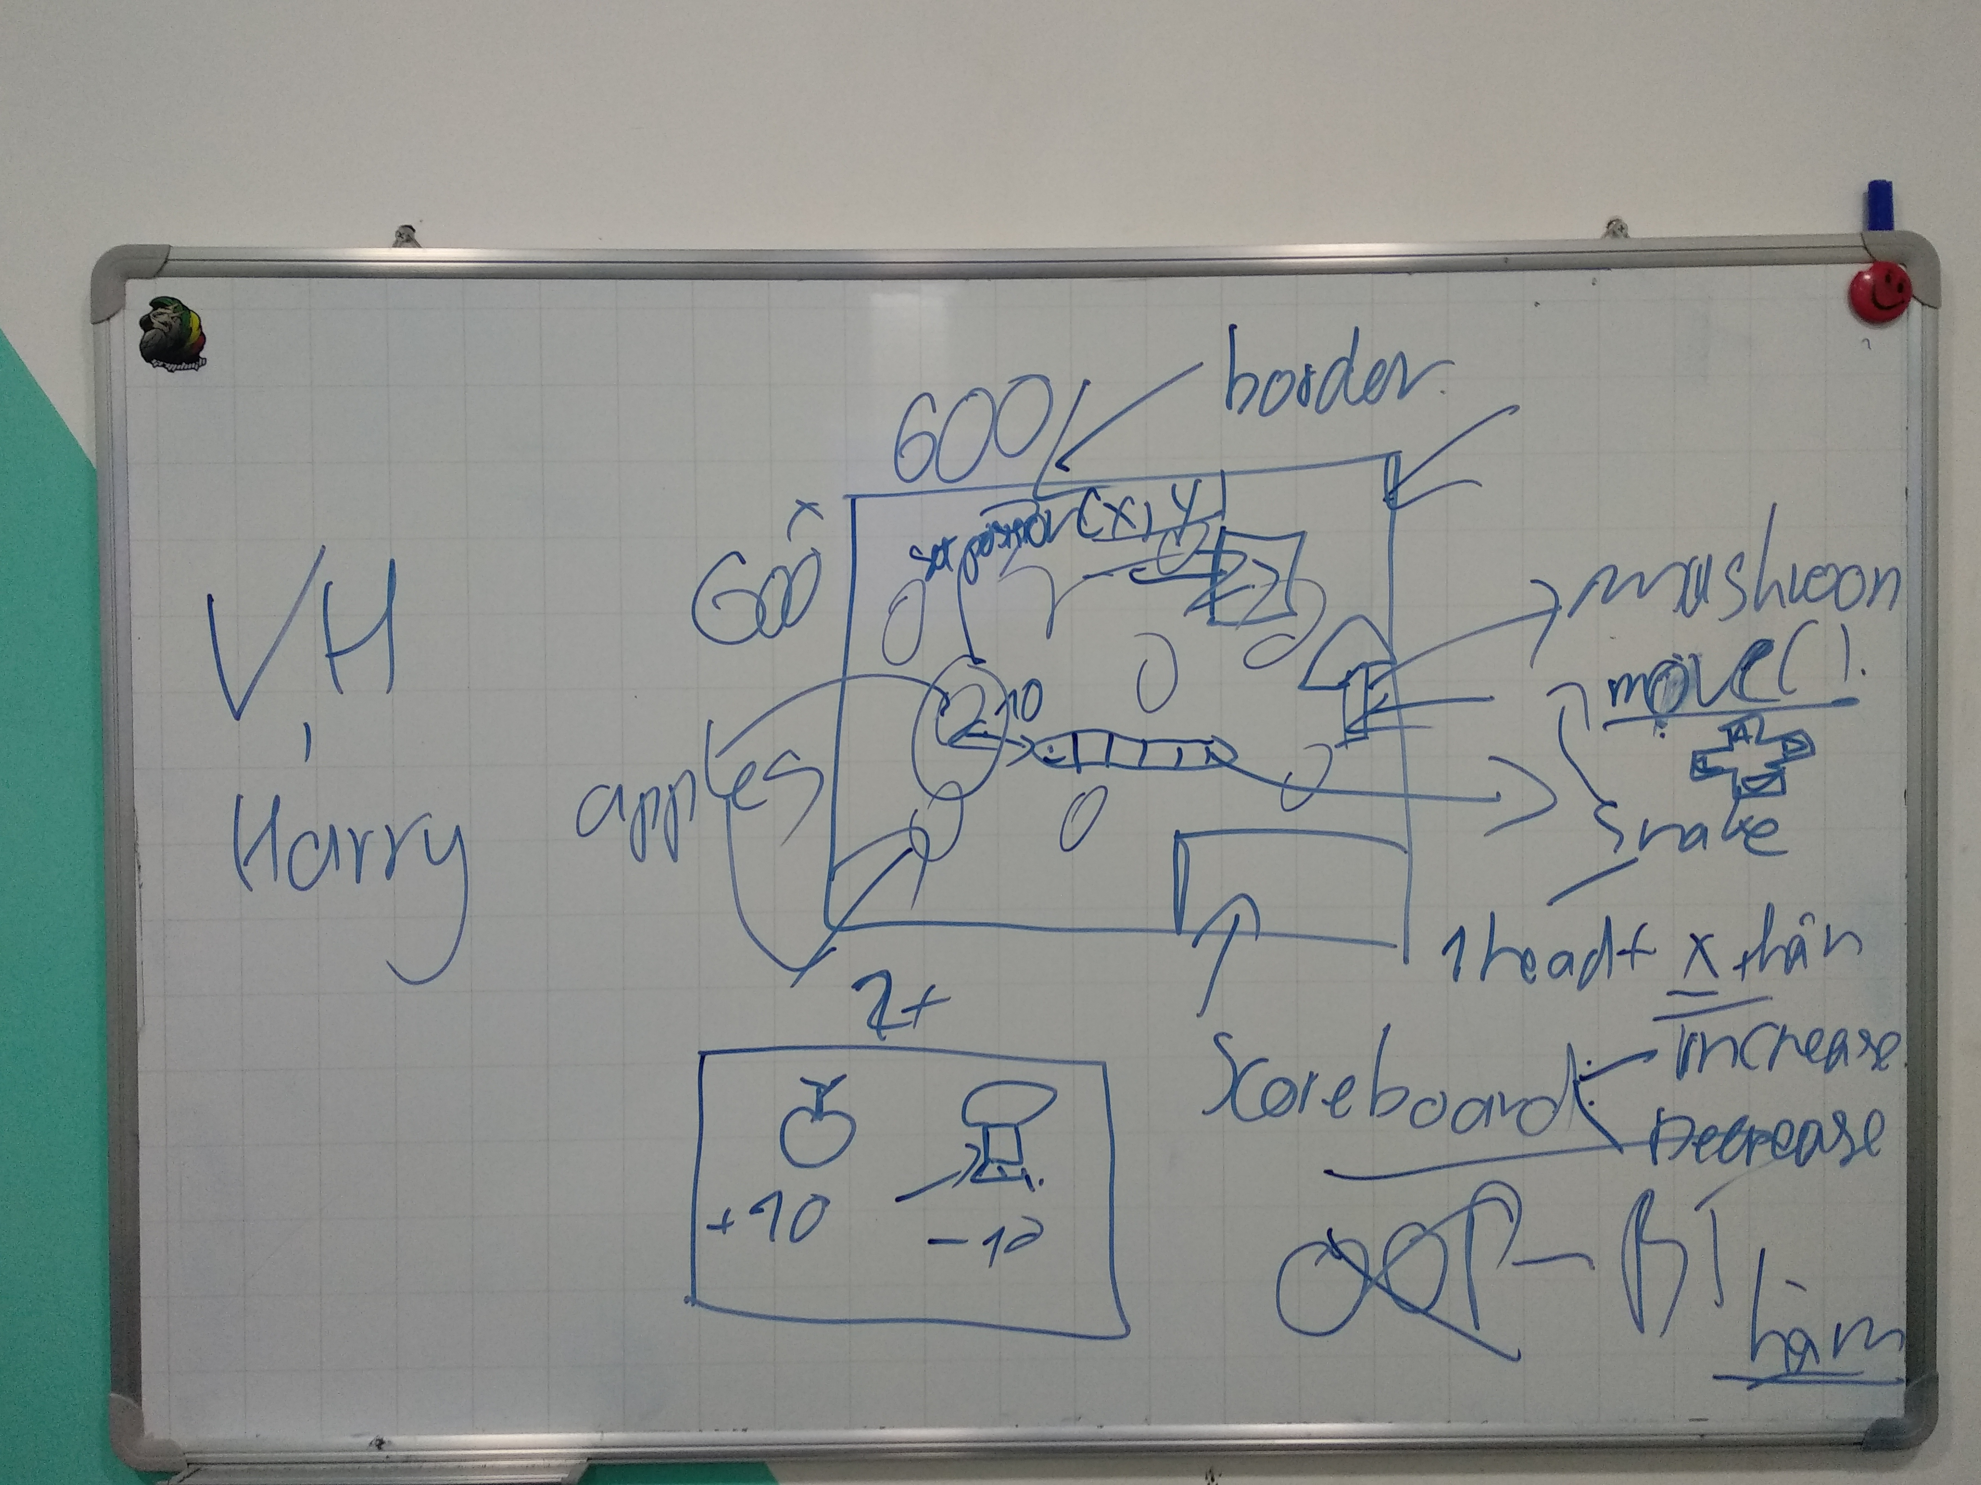
Nhóm H2 – Game Rắn Săn Mồi
…

Slide 11
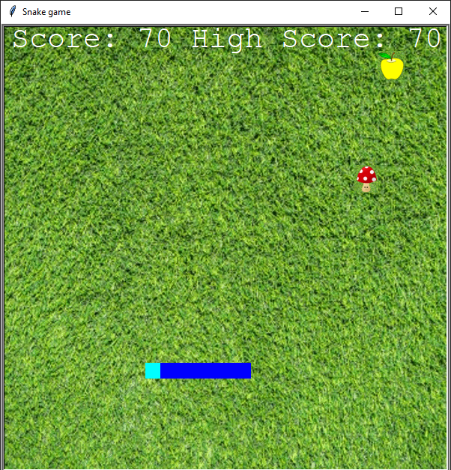
Nhóm H2 – Game Rắn Săn Mồi
…

Slide 12
SIÊU NHÂN LẬP TRÌNH PYTHON – LEVEL 3 KHÁM PHÁ THẾ GIỚI MINECRAFT

Slide 13
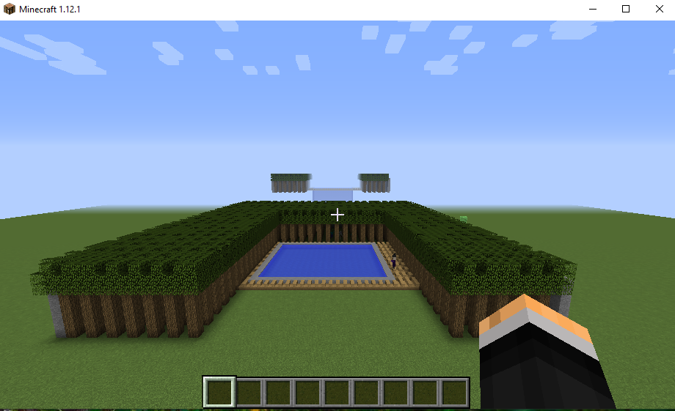
KHÁM PHÁ THẾ GIỚI MINECRAFT

Slide 14
CẢM ƠN QUÝ PHỤ HUYNH VÀ THẦY CÔ ĐÃ LẮNG NGHE

